Slide 1
Switch Test

Slide 2
목표
1. 스위치의 작동이 인식되도록 한다. 확인은 LED를 통해서 한다.
1-1. 스위치 pinout을 vivado ide 상에서 ip module에 매칭한다.
1-2. LED pinout을 vivado ide 상에서 ip module에 매칭한다.
2. Clock과 Reset을 통해 LED 제어 레지스터가 동기화된 동작을 수행하도록 한다.

Slide 3
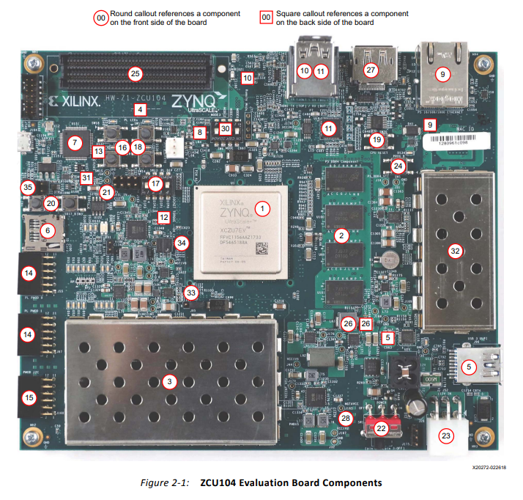
1. ZCU104 Pinout
ZCU 104는 여러 component를 가지고 있다.
그중 17번의 4posDIP 스위치와 파란색 박스의 LED를 사용한다

Slide 4
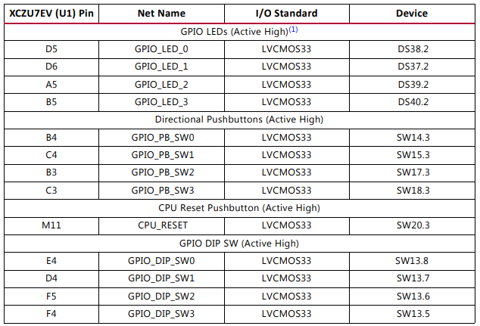
1. ZCU104 Pinout
ZCU 104는 여러 component를 가지고 있다.
그중 17번의 4posDIP 스위치와 파란색 박스의 LED를 사용한다

Slide 5
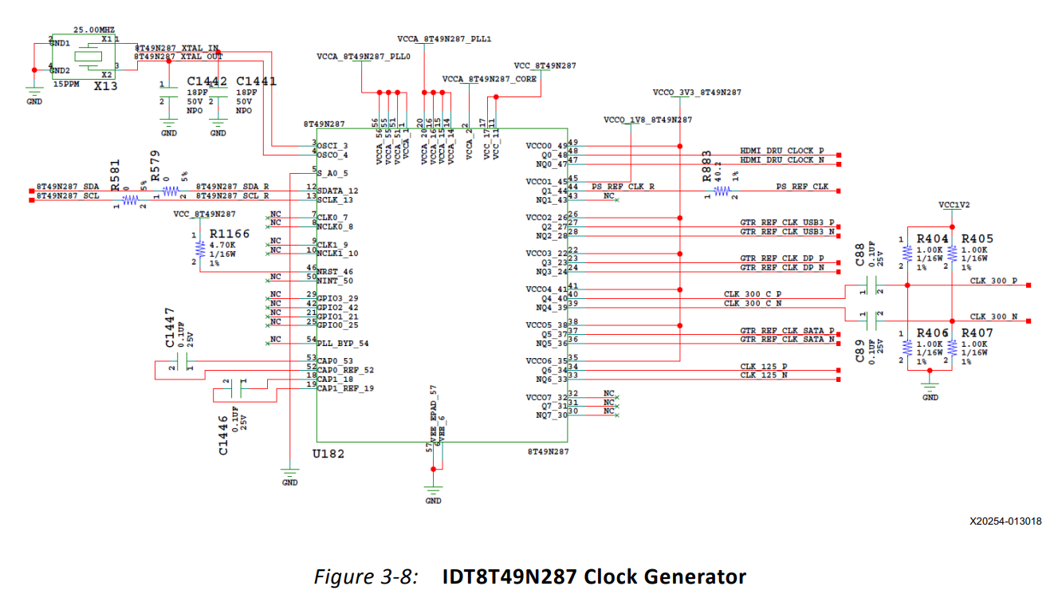
2. ZCU104 Clock Generator
25MHz Xtal에서 출력되는 발진신호로 구동되는 Clock Generator

